Slide 1
جامعة 8 ماي 1945 كلية العلوم الإنسانية والإجتماعية
المجلات الإلكترونية وأهميتها في البحث التاريخي
إعداد الطالبتين :
لبنى عبدي
فيروز أم الخيوط
استاذة المقياس:
د/عطابي سناء

Slide 2
خطة البحث
مقدمة
أولا: تعريف المجلات الإلكترونية
ثانيا: تطور المجلات الإلكترونية
ثالثا: شروط النشر في المجلات الإلكترونية
رابعا :خصائص المجلات الإلكترونية
خامسا: أهمية المجلات الإلكترونية في البحث التاريخي
سادسا : نماذج عن المجلات الإلكترونية
خاتمة

Slide 3
مقدمة
تتضمن المجلات العلمية العديد الخصائص والوظائف والخدمات الأساسية مما جعلها تحضا برضا واستقطاب من قبل الباحثين والأساتذة يؤهلها إلى خدمة ودعم البحث العلمي وفي ظل التطور التكنلوجيا فقد اصبحت هذه المجلات إلكترونية ودخلت إلى مصف مصادر المعلومات الرقمية.
فماهي المجلات الإلكترونية ؟
وماهو الدور الذي تؤديه في البحث التاريخي ؟

Slide 4
تعريف المجلات الإلكترونية
هي مجلة تم معالجة موضوعاتها الكترونيا ويتم نشرها الكترونيا على الانترنت، وتصدر على هيئة سلسة، وقد يتوفر منها نسخة مطبوعة اولا، ويشرف على اصدارها مؤسسات أو جمعيات علمية او مؤسسات نشر عامة أو فردية ، ويطلع عليها القراء الكترونيا وهي تصدر بصورة منتظمة وتحمل أخر الأخبار و الآراء والأبحاث في الموضوعات التي تتناولها

Slide 5
ثانيا : تطور المجلات الإلكترونية
ظهر النموذج الأول للمجلة الإلكترونية عام 1976 ، حيث كان الجيل الرابع من أجهزة الكمبيوتر. والذي يستخدم المعالج الدقيق ، في معهد نيوجيرسي للتكنولوجيا واسمه شيمو ، وكان يصدر كنشرة أسبوعية. في عام 1989 ظهرت مجلة علم النفس ونشرها ستيفن هارناد. في عام 1991 ظهرت المجلة الإلكترونية E-Journal بمواصفاتها الجديدة. في عام 1992 ، ظهرت أول مجلة يمكن البحث فيها إلكترونيًا ، وهي On Line Journal ، مصحوبة برسومات.

Slide 6
مع ظهور الويب في أوائل عام 1992 ونموه السريع. استخدمه لاحقًا لنشر المجلات الإلكترونية عليه أدى ظهور بوابات البحث اليوم إلى انتشار المجلات الإلكترونية . وزيادة رغبة الناشرين والمؤسسات الأكاديمية في نشر مجلاتهم على الإنترنت.

Slide 7
شروط النشر في المجلات الإلكترونية
أن لا تكون البحوث قد نشرت مسبقاً في مكان آخر، وأن يتعهد صاحبها بعدم إرسالها إلى أية جهة أخرى. تقبل البحوث بإحدى اللغتين العربية أو الإنجليزية
مراعاة شروط وأحكام نشر المجلة.
تتم الموافقة على النشر وفق نموذج المجلة: يجب أن يكون البحث الذي يقوم به متوافقاً مع شكل و المجلة حتى يتم قبوله.
على الباحث العلمي تقديم بحث أصلي وجديد يمثل إضافة علمية مميزة في مجال الاختصاص المقدم به البحث .

Slide 8
الأمانة العلمية و تجنب الاقتباس المشبوه و عمليات السرقة و الانتحال
أن يكون موضوع و فكرة البحث متوافقة مع اختصاص المجلة
كتابة البحث باللغة أو اللغات التي تحددها المجلة مع ضمان جودة اللغة و الابتعاد عن عملية الترجمة الحرفية أو ترجمة المواقع الإلكترونية الغير صحيحة.

Slide 9
خصائص المجلات الإلكترونية
المشتركون في المجلات الإلكترونية يمكنهم أن يتسلموا إخطارا البريد الإلكتروني أو الفاكس لإخبارهم بالموضوعات المنشور حديثا بمجال تخصصهم. - يستلم المشترك بالمجلة الإلكترونية نسخة منها أو من الموضوعات التي يريدها إلكترونيا ، كما يتم إرسال إليه الردود والتعليقات التي وردت عن موضوعاتها . - تساعد الباحثين والمؤلفين على نشر نتائج أبحاثهم ومؤلفاتهم بسرعة عالة، كما يمكن ربطها بالموضوعات المتصلة بها باستخدام النصوص فائقة التداخل ، وبروتوكول النصوص فائقة التداخل – استفادت المجلات الإلكترونية من الوسائل المتعددة والتقنيات المتنوعة المتوفرة بالإنترنت

Slide 10
- كما و فرت للناشرين والمؤلفين مراجعة فورية للمواضيع المنشورة من قبل المتخصصين والقراء من جميع أنحاء العالم لمساعدتهم - تتشابه المجلات الإلكترونية مع المجلات المطبوعة من إصدارها لمجلدات وأعداد ومقالات وأبحاث كل على حدة ،

Slide 11
أهمية المجلات الإلكترونية في البحث التاريخي
سهولة الوصول: توفر المجلات الإلكترونية إمكانية الوصول إلى المعلومات التاريخية بأقل جهد ووقت .
سرعة البحث : تسمح محركات البحث المتقدمة الموجودة في المجلات الإلكترونية بالعثور على المعلومات المطلوبة بسرعة كبيرة..
تنوع المحتوى: توفر المجلات الإلكترونية تنوعا كبيرا في المحتوى من مقالات علمية محكمة إلى مراجعات كتب ووثائق تاريخية، وصور، وخرائط.
التكلفة: غالباً ما تكون المجلات الإلكترونية أقل ثمن من المجلات المطبوعة فتتناسب مع القدرة المالية للباحث

Slide 12
1- مجلة الدراسات التاريخية والحضارية المصرية
مجلة الدراسات التاريخية والحضارية المصرية مجلة علمية محكمة تصدر نصف سنويا يصدرها قسم تاريخ بكلية الآداب جامعة بني سويف ،تهتم المجلة بنشر الدراسات والبحوث المتخصصة في التاريخ والحضارة والوثائق التاريخية ذات المستوى الرفيع والتي تخضعها هيئة التحرير للتحكيم العلمي، وفقا للقواعد المعمول بها في المجلات العلمية المتخصصة. كما تهتم بنشر عروض للكتب حديثة الإصدار، والندوات المتخصصة.

Slide 13
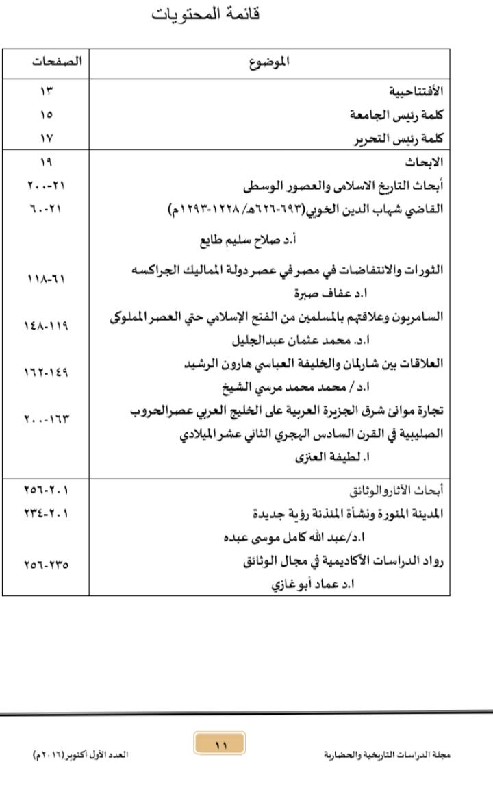
رابط المجلة :‏‏ https://jhse.journals.ekb.eg/
العدد 1(2016)

Slide 14
2 - مجلة أسطور للدراسات التاريخية
مجلة أسطور للدراسات التاريخية" دورية محكمة تصدر عن المركز العربي للأبحاث ودراسة السياسات. تحمل الرقم وقد صدر عددها الأول في كانون الثاني/ يناير 2015،وهي دورية نصف سنوية محكمة تصدر مرة واحدة كل ستة أشهر، ولها هيئة تحرير علمية أكاديمية متخصصة وهيئة استشارية دولية فاعلة تشرف على عملها.

Slide 15
رابط المجلة : https://ostour.dohainstitute.org/ar/Pages/JournalHome.aspx
العدد 3(2016)

Slide 16
3- المجلة التاريخية المصرية
تصدر المجلة التاريخية المصرية عن الجمعية المصرية للدراسات التاريخية بالقاهرة أقدم جمعية تاريخية متخصصة في الشرق الأوسط يرجع تأريخها إلى عام1945 وهي تصدر بانتظام منذ صدور عددها الأول فيعام 1948 و هي مجلة سنوية علمية محكمة، تنشر أبحاثها باللغة العربية واللغات الأجنبية تهتم المجلة التاريخية المصرية بنشر البحوث المتخصصة في التاريخ عبر عصوره المختلفة. وتخضع المجلة منذ صدورها لضوابط تحكيم علمية دقيقة، الأمر الذي جعلها تتفرد، منذ صدورها بنشر بحوث علمية مبتكرة أضافت لمجالاتها. ولهذا أصبحت واحدة من المجلات العلمية المتخصصة، المعتمدة لديالجامعات المصرية والعربية،

Slide 17
https://jejh.journals.ekb.eg/

Slide 18
4 - مجلة دراسات تاريخية
من المجلات الرائدة في مجال التاريخ، لمشوارها الطويل في نشر البحوث في مجال الاختصاص المذكور، فقد اسست هذه المجلة في سنة ٢٠٠٥م ،وتوافد على النشر فيها من مختلف البلدان العربية وحتى الاجنبية، وهذا ما جعلها تدخل ضمن التصنيفات العالمية منها IssN التي تعد المفتاح نحو العالمية.

Slide 20
خاتمة
ومما سبق نستنتج أن:
تعد المجلات الإلكترونية أداة مهمة للباحث فهي توفر لهم العديد من المزايا التي تسهل لهم عملية البحث.
المجلات الإلكترونية فتحت أفاقا جديدة للباحثين في مختلف المجالات
المجلات الإلكترونية تعتبر من أهم مصادر المعلومات التي تزداد اهميتها بتعدد قنوات اتاحتها وحصرية ودقة المعلومات المتاحة
تساهم المجلات الإلكترونية في نشر البحوث من خلال ترقية جودة البحوث وزيادة الاستشهاد المرجعي للبحوث العلمية

